Slide 1

Selenium
Cucumber FrameworK

Slide 2
Agenda
BDD
Cucumber
Cucumber/Java Demo

Slide 3
Behaviour Driven Development
Metodologia Agil de segunda generacion basada en la interaccion con diferentes stakeholders del Proyecto:
Negocio,
Desarrolladores,
Ingenieros de prueba.
Describe:
un ciclo de interacciones con resultados (Acceptance Criteria) bien definidos,
cuyo objetivo es la entrega de software bien verificado
que aporta valor a la organizacion.

Slide 4
Cucumber
Features
Scenario (Outline)
Glue Code
Step Definitions
Steps
Gherkin
Instrucciones de Selenium
Aplicacion
Patrones de Diseño específicos
Abrir/Cerrar Browser
Manipular WebElements
Validar WebElements

Slide 5
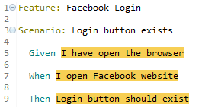
Features

Slide 6
Palabras Clave
Feature: Historia siendo desarrollada
Scenario: Nombre del caso de prueba implementado
Given: Permite indicar las precondiciones de un caso de prueba
When: Indica un paso en nuestro caso de prueba
Then: Indica una verificacion en nuestro caso de prueba.
And: Acompaña a When o Then para indicar pasos o verificaciones extra.
But: Lo mismo que And, pero en negativo.

Slide 7
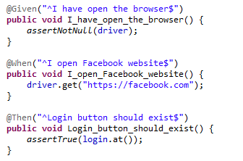
Glue Code
Permite convertir los pasos en lenguaje natural en código (Selenium)
Utiliza expresiones regulares para hacer match con el paso indicado

Slide 8
Assertions
Realiza verificaciones obligatorias.
Detiene la ejecución del caso de prueba cuando no se cumple.
Aserciones mas communes:
assertTrue: assertTrue(loginButton.isDisplayed());
assertFalse: assertFalse(loginButton.isEnabled());
assertNull, assertNotNull: assertNotNull(driver);
assertSame, assertNotSame: assertSame(message.getText(), “Login successful”);
assertArrayEquals: assertArrayEquals(numbersArray, {1, 2, 3});

Slide 9
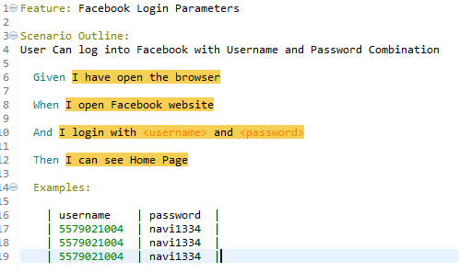
Scenario Outlines
Permite parametrizar un caso de prueba incluyendo una tabla de datos.
Algunos de los pasos contienen parámetros provenientes de la tabla.

Slide 10

Glue Code en Scenario Outlines

Slide 11
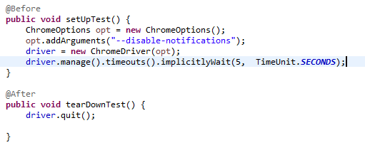
Hooks
Ayudan a crear precondiciones y a terminar el script.
Utilizan palabras clave Before y After, ejecutadas antes y despues de cada Scenario (Outline)

